Slide 1
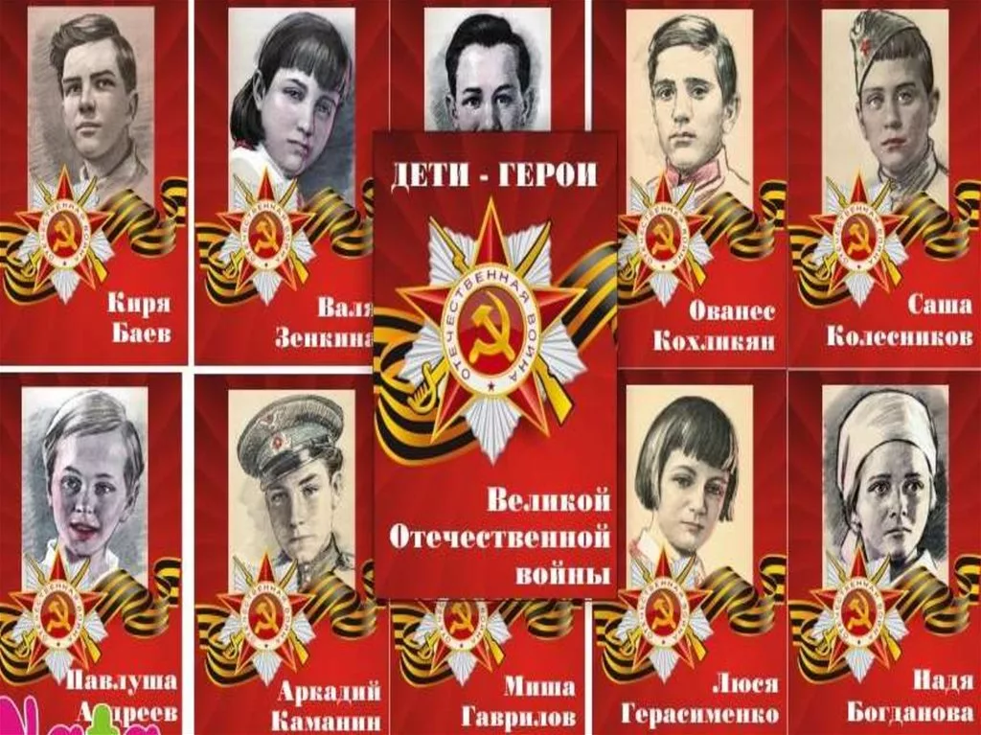

Slide 2
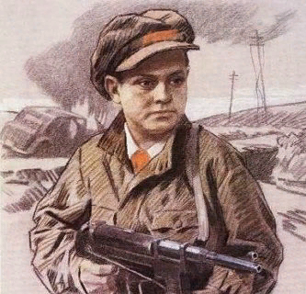
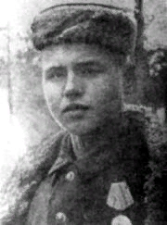
ЛЕНЯ ГОЛИКОВ Голиков Леонид Александрович (Лёня Голиков) - юный партизан-разведчик 67-го партизанского отряда 4-й Ленинградской партизанской бригады, действовавшего на территории временно оккупированной Новгородской и Псковской областей.
Родился 17 июня 1926 года в деревне Лукино ныне Парфинского района Новгородской области.
Когда началась война, и фашисты заняли Лёнино село, он не захотел трудиться на гитлеровцев и бросил работу.
Узнав от своего учителя по мануйловской школе В.Г. Семенова о формировании партизанской бригады, Леня обратился к командованию с просьбой зачислить его в отряд. Ему отказали, однако, он не отступил и А.П. Лучин, покоренный настойчивостью мальчика, сам упрашивает И.И. Глейха (командира вновь сформированного отряда взять Голикова связным).

Slide 3
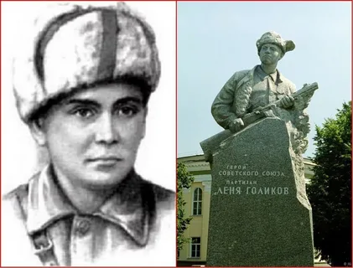
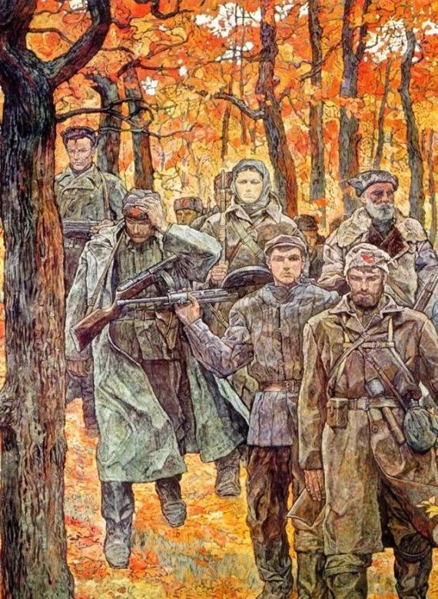
С марта 1942 года Лёня Голиков - разведчик 67-го отряда 4-й партизанской бригады.
Юный партизан неоднократно проникал в фашистские гарнизоны, собирая данные о противнике. При его непосредственном участии были подорваны 2 железнодорожных и 12 шоссейных мостов, сожжены 2 продовольственно-фуражных склада и 10 автомашин с боеприпасами. Особенно отличился при разгроме вражеских гарнизонов в деревнях Апросово, Сосницы, Север.
Леня Голиков геройски погиб в бою под селом Острая Лука.

Slide 4
Указом Президиума Верховного Совета СССР от 2 апреля 1944 года за образцовое выполнение заданий командования и проявленные мужество и героизм в боях с немецко-фашистскими захватчиками Голикову Леониду Александровичу присвоено звание Героя Советского Союза (посмертно).
Представление на Героя ушло еще при жизни, за добытые в разведке секретные документы. А вот получить его он уже не успел.

Slide 5
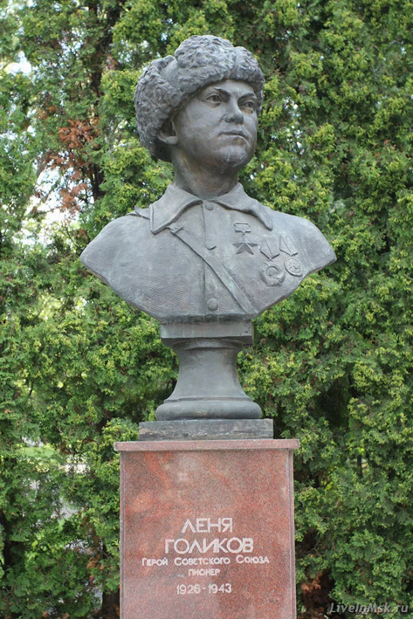
Герою установлены памятники в Великом Новгороде: перед зданием Администрации города и в сквере около гостиницы "Волхов", а также в Москве на территории Всероссийского выставочного центра.

Slide 7
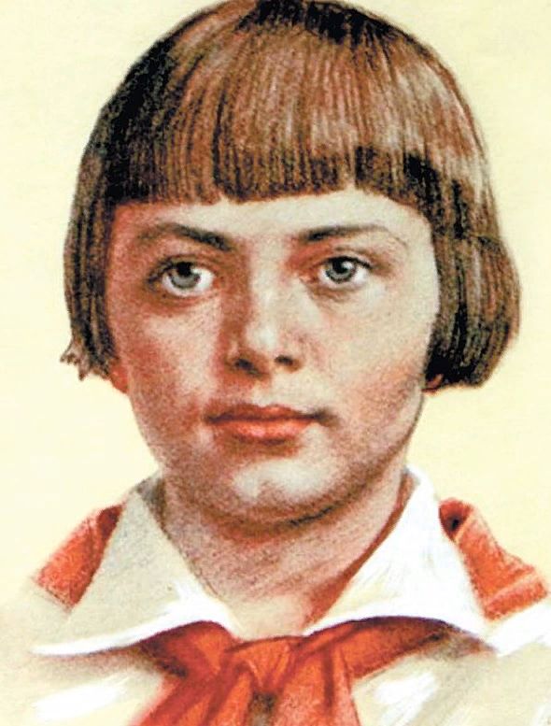
Зина Портнова: Незаслуженно забытый герой войны
Зина Портнова родилась в Ленинграде. После седьмого класса, летом 1941 г., она приехала на каникулы к бабушке в белорусскую деревню Зуя. Там ее и застала Великая Отечественная война. Белоруссию заняли фашисты.
В Оболи была создана подпольная комсомольско-молодежная организация «Юные мстители», а Зину избрали членом ее комитета.
Девочка, работавшая посудомойкой в столовой курсов переподготовки немецких офицеров, отравила пищу, приготовленную на обед.
В результате диверсии погибло около сотни гитлеровцев. Желая доказать свою непричастность, девочка попробовала отравленный суп и лишь чудом осталась жива.
Но однажды во время исполнения задания Зину опознали и задержали, как участницу подполья. При попытке бегства Зине прострелили ноги. Началась череда зверских пыток.

Slide 8
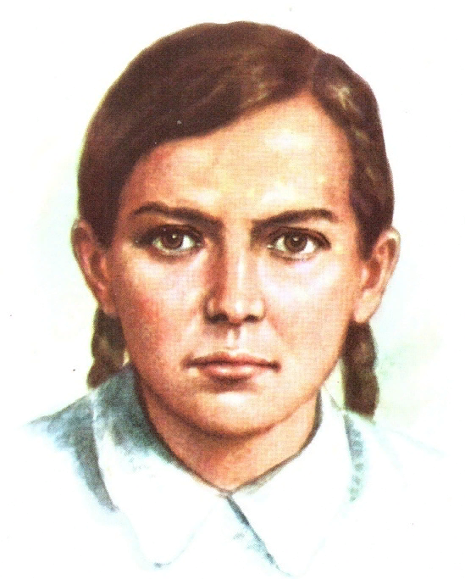
Несмотря на ужасные страдания, девочка не предавала своих, и эта стойкость бесила палачей ещё больше. На последнем допросе в тюрьме гестапо в городе Полоцке гитлеровцы выкололи ей глаза и отрезали уши.
Ранним утром в январе 1944 г. искалеченную, но не сломленную Зину расстреляли. Ее бабушка погибла под немецкими бомбами.
Подвиг Зины Портновой стал символом стойкости советских детей перед лицом немецко-фашистских захватчиков.

Slide 9
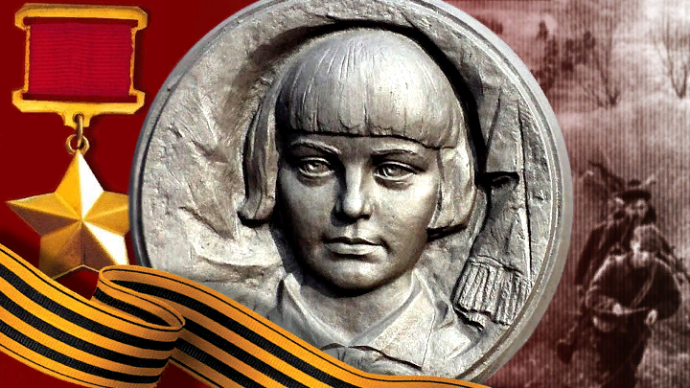
О подвиге хрупкой девушки, мечтавшей с детства стать балериной, люди узнали только через 10 лет после окончания войны. В 1955 году журналист и писатель Владимир Хазанский услышал на конференции, посвящённой войне, рассказ комиссара одного из партизанских отрядов Бориса Маркиянова о деятельности подпольной обольской организации "Юные мстители". Проговорив с партизаном после официальной встречи всю ночь, потрясённый до глубины души услышанным, Хазанский помчался в редакцию областной газеты. Ему хотелось срочно рассказать всем о том, какой подвиг совершили на оккупированной территории дети и подростки.
Статья "Это было под Витебском" всколыхнула сердца читателей. О юных мстителях стали наводить справки, искать свидетельства очевидцев, поднимать архивы. А 1 июля 1958 года указом Президиума Верховного Совета СССР юной мстительнице Зинаиде Мартыновне Портновой было посмертно присвоено звание Героя Советского Союза.

Slide 10
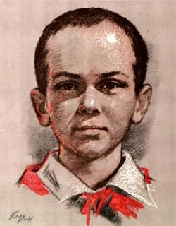
Марат Казей
Марат Казей родился 10 октября 1929 года в деревне Станьково, Белоруссия. В 1935 году отца Марата репрессировали за «вредительство», сослали на Дальний Восток, где и умер. Мать мальчика дважды арестована «за троцкистские убеждения», впоследствии её все таки освободили. Когда началась Великая Отечественная война, Анна Казей начала сотрудничать с партизанским подпольем города Минска, за что была повешена фашистами в 1942 году.
Смерть матери послужила для Марата и его сестры толчком к активной борьбе с фашистами.

Slide 11
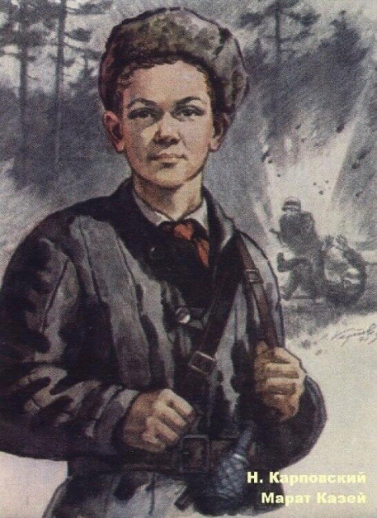
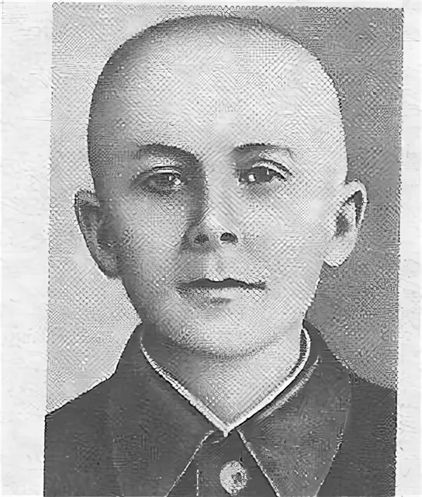
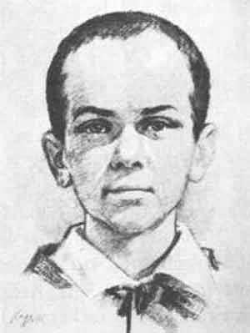
В 1942 году они вступили в партизанский отряд. Мальчику было 13 лет. Бесстрашный и ловкий, Марат много раз проникал в немецкие гарнизоны и возвращался к товарищам с ценной информацией, задействован во многих диверсиях на важных для гитлеровцев объектах. Участвовал в открытых боях с противником.
Марат Казей погиб 11 мая 1944 года в бою возле деревни Хоромицкие. Когда с напарником возвращался из разведки, их окружили гитлеровцы. Потеряв в перестрелке товарища, юноша сам подорвал себя гранатой, не дав немцам взять его живым или, по другой версии, предотвращая карательную операцию в деревне, в случае его поимки. Похоронен в родной деревне.

Slide 13
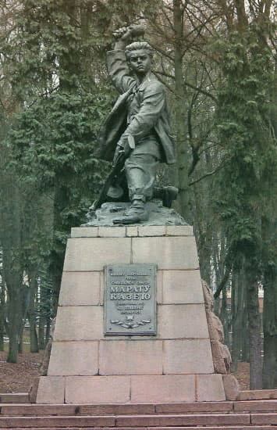
В г. Минске отважному парню был установлен обелиск, запечатлевший последние мгновения до его подвига. В его честь также было названы много улиц на территории всего бывшего СССР, особенно на его родине в Белоруссии.

Slide 14
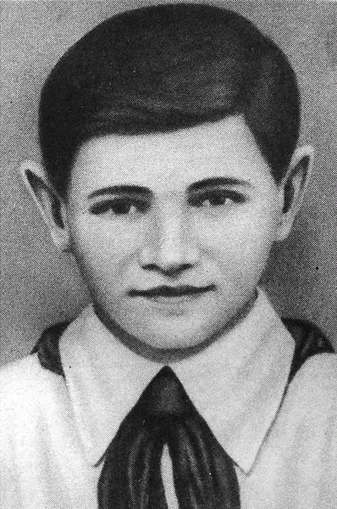
Валя Котик
Будущий герой родился в селе Хмелёвке Каменец-Подольской (сейчас Хмельницкой) области УкраиныК началу войны Вале едва исполнилось 11 лет.
Однажды Валя через весь город на стареньком велосипеде перед носом у немцев перевёз ручной пулемёт. Он принимал участие и в минировании дорог. К 1943 году Валя Котик стал настоящим партизаном. Наравне со всеми юный пионер участвовал в налётах на склады и на гарнизоны фашистов, брал «языков», участвовал в железнодорожных диверсиях. Именно он нашёл телефонный кабель, по которому осуществлялась связь со ставкой Гитлера в Варшаве. За время боёв он был дважды ранен. Осенью 1943 г. Валя был в боевом охранении, он вовремя заметил врага и застрелил немецкого офицера, подняв тревогу, спас своих товарищей.

Slide 15
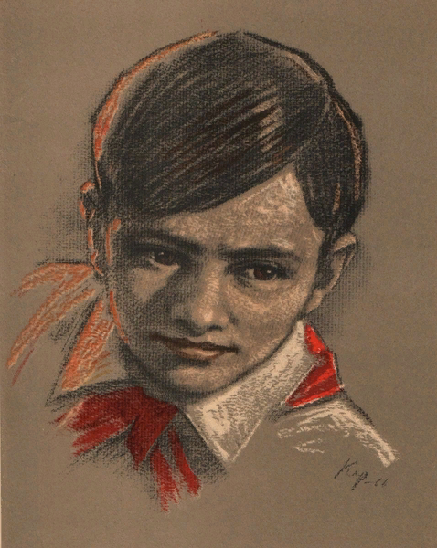
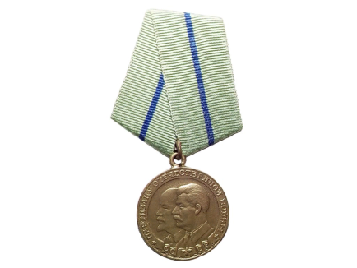
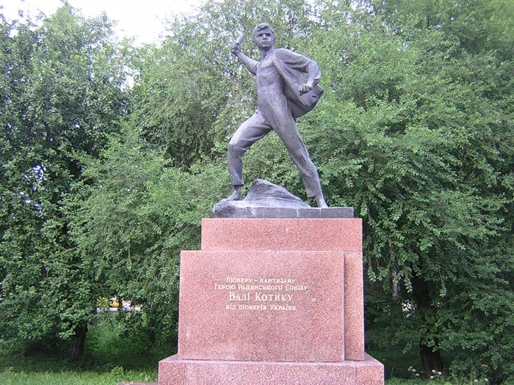
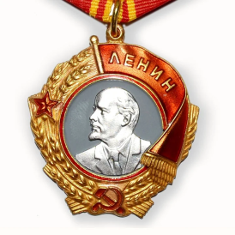
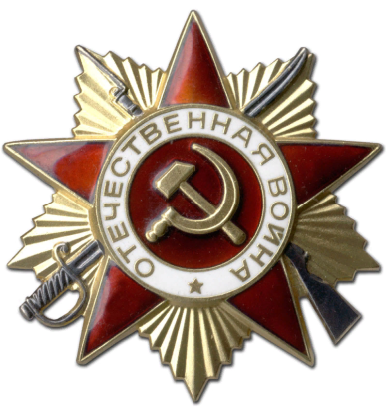
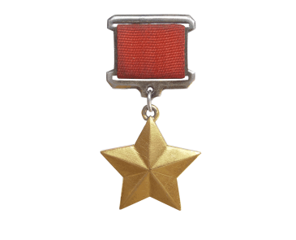
В день своего рождения 11 февраля 1944 года мальчик узнал, что Красная Армия освободила его родной город Шепетовку. На радостях он упросил взять его освобождать соседний Изяслав. Освобождение города стало его последним боем. Он был смертельно ранен в живот. 17 февраля (почти через неделю после своего 14-летия) отважный герой скончался.
При жизни Валя Котик был награждён орденами Ленина и Отечественной войны I степени, медалью «Партизану Отечественной войны» II степени, а посмертно был удостоен звания Герой Советского Союза. Похоронен юный герой в Шепетовке.

Slide 16
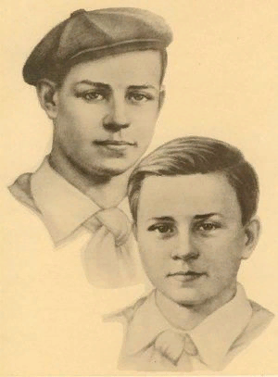
Витя Хоменко и Шура Кобер
Витя Хоменко и Шура Кобер жили и учились в г. Николаев (ранее Украинская ССР) в разных школах, но война навсегда сделала ребят верными друзьями и защитниками Родины.
Уже в первые дни оккупации Кобер сплотил вокруг себя небольшой коллектив ребят и стал мешать немцам реализовывать их планы. Так, однажды они повредили кабель связи, который тянулся в сторону военного аэродрома. Подросткам тайно удалось собрать и замаскировать небольшой арсенал оружия, в котором находились патроны, гранаты и винтовки. Нередко Кобер передавал продукты узниками концлагеря «Шталаг-364».
Вместе с Шурой Кобер подпольщиком был и другой пионер – Виктор Хоменко.
Он отслеживал городские афиши и незаметно от всех срывал напечатанные приказы немцев. Кроме этого подросток сделал самодельный радиоприемник и в одном из подвалов жилого дома вместе с друзьями слушал голос Юрия Левитана, который передавал новости из Москвы. Затем мальчики записывали их на бумаге и тайно давали читать горожанам и жителям окрестных деревень.
Спустя некоторое время Витя Хоменко устраивается работать к гитлеровцам в качестве помощника на кухню полевого госпиталя. Еще в школе пионер демонстрировал учителям хорошие знания немецкого языка, и это обстоятельство с такими качествами, как сноровка и исполнительность, помогло ему: Витя достаточно быстро завоевал доверие у фашистов. В итоге подростку никто не мешал общаться с ранеными солдатами Германии. Не утаивали солдаты рейха от пионера и фамилии генералов и офицеров, приказы которых они исполняют.

Slide 17
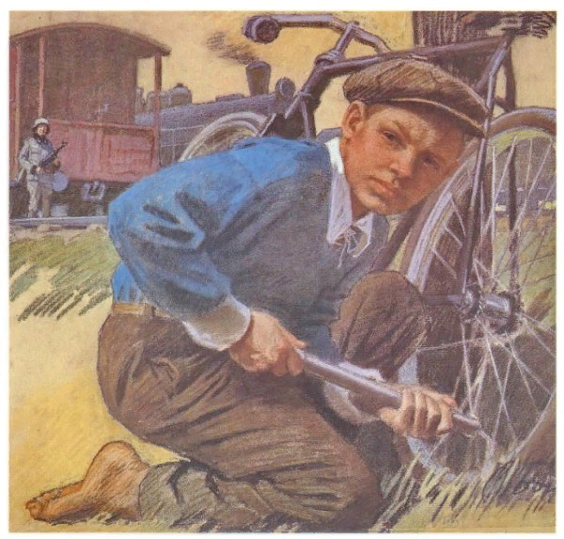
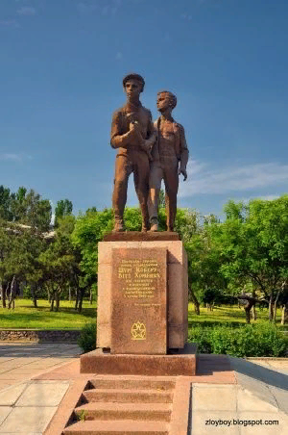
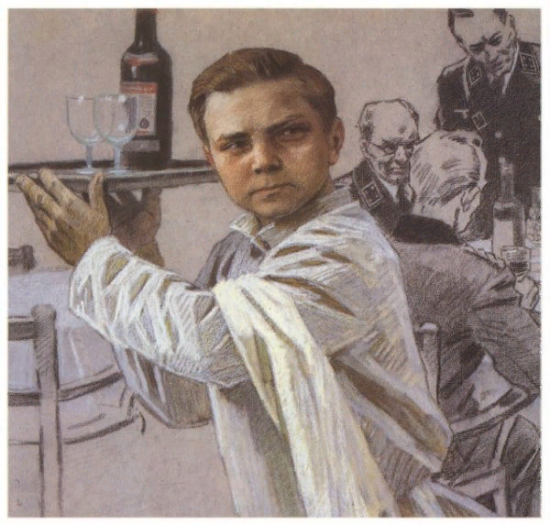
5 декабря 1942 года Шура Кобер, Витя Хоменко и еще десять подпольщиков были казнены на виселице. В 1965 году посмертно награждены Орденами Отечественной войны первой степени.
В Николаеве в Пионерском сквере Вите Хоменко и Шуре Коберу в 1959 году поставлен памятник, построенный на средства, собранные школьниками Украины. Их именами названы улицы Николаева и Одессы. В Симферополе, в Детском парке на аллее героев в числе других, установлен памятник Шуре Коберу.

Slide 18
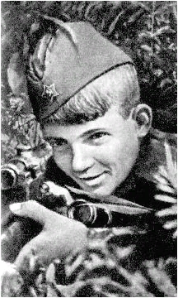
Вася Курка
Юный воин (16 лет), доброволец, снайпер, командир взвода Красной Армии, в период Великой Отечественной войны уничтоживший 179 солдат и офицеров противника.
Благодаря выдержке и смелости Вася Курка стал одним из наиболее результативных советских стрелков. За подвиги и боевые заслуги награждён орденами Красного Знамени (04.11.42г.) и Красной Звезды (31.10.43г.), медалью «За оборону Кавказа», Почётной грамотой ЦК ВЛКСМ, именной снайперской винтовкой.
13 января 1945 года лейтенант Курка умер от ран, полученных в бою на Сандомирском плацдарме. Похоронен в местечке Климонтув (Польша) на братском кладбище советских военнослужащих.

Slide 19
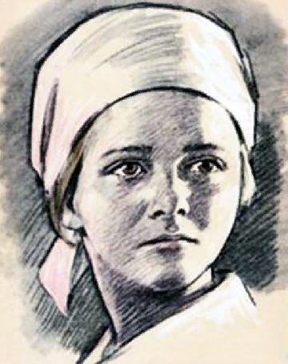
Надя Богданова
Надя Богданова - самый юный пионер-герой в СССР. В возрасте 9 лет стала разведчицей в партизанском отряде. Награждена орденами Красного Знамени, Отечественной войны I степени, Отечественной войны II степени и медалями «За отвагу», «За боевые заслуги», «Партизану Отечественной войны I степени». Занесена в книгу почёта Белорусской республиканской пионерской организации имени Ленина.

Slide 20
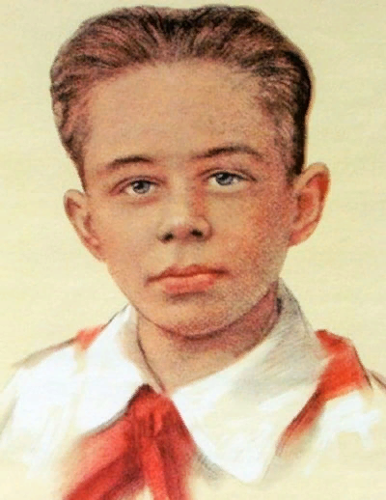
Володя Дубинин
Мальчику было 14 лет, когда грянула Отечественная война.
В декабре 1941 г. немцы решили затопить каменоломни вместе с находящимися внутри людьми.
Володя Дубинин сумел раздобыть эту информацию и вовремя предупредить товарищей о грозящей им опасности. Случилось это буквально за несколько часов до начала карательной операции.
Спешно соорудив плотины, бойцы перекрыли вход воде, находясь в ней уже по пояс.
Погиб Володя Дубинин, подорвавшись на сети минных полей, которыми немцы окружили каменоломни.
Посмертно награждён орденом Красного Знамени.

Slide 21
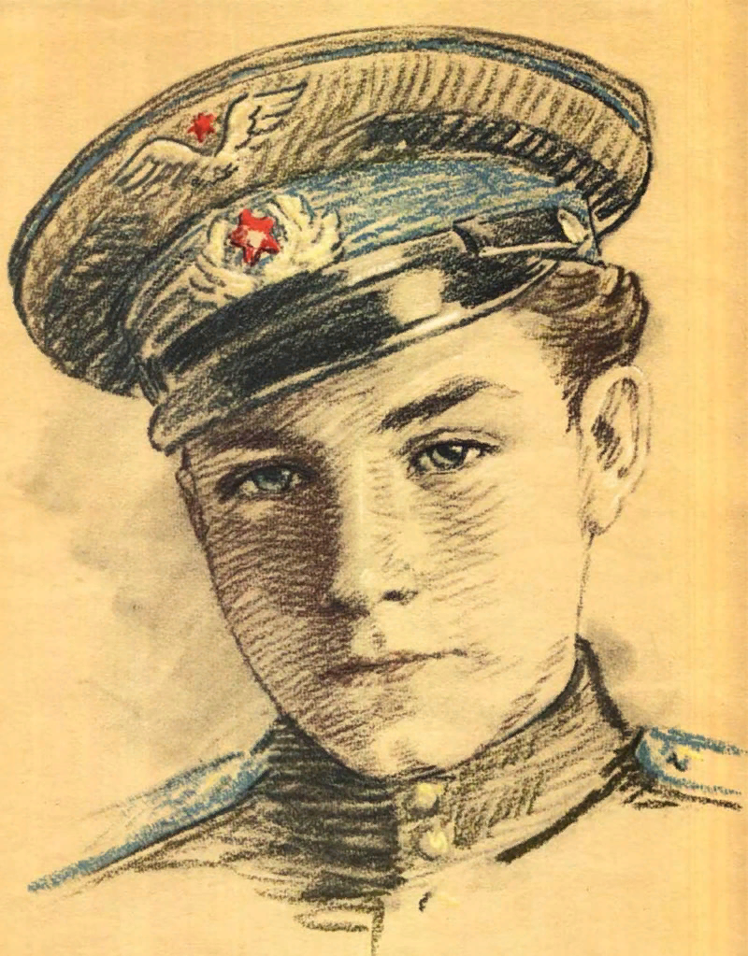
Аркадий Каманин
Советский военный лётчик, самый молодой пилот Второй мировой войны, самостоятельно начал летать в четырнадцать лет. Сын известного лётчика и военачальника Н. П. Каманина.
Участвовал в Параде Победы на Красной площади 24 июня 1945 года в составе сводного полка 2-го Украинского фронта.
Награды:
- Орден Красного Знамени
- Два ордена Красной Звезды
- Медаль «За взятие Будапешта»
- Медаль «За взятие Вены»
- Медаль «За победу над Германией в Великой Отечественной войне 1941—1945 гг.»

Slide 22
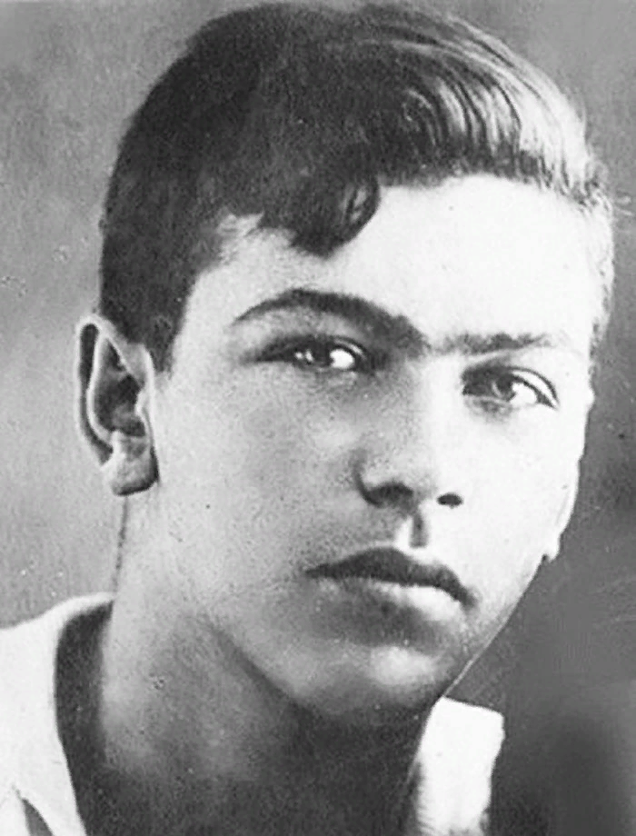
Вилор Чекмак
Юный боец партизанского отряда на оккупированной территории в годы Великой Отечественной войны, пионер-герой. Урумского происхождения. После Великой Отечественной войны день рождения Вилора Чекмака стал Днём юных защитников Севастополя.

Slide 23
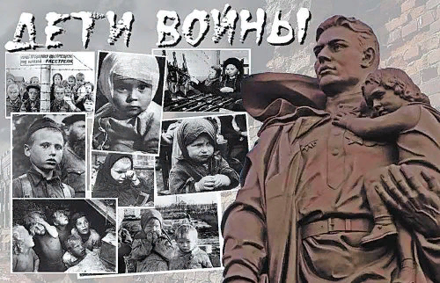
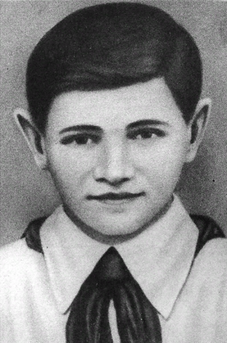
Пионеры-герои
В суровые годы великих сражений Советские люди планету спасли, Но шрамы тяжелых военных ранений Навеки остались на теле земли. …Ветры в походные трубы трубили, Дождь отбивал барабанную дробь… Ребята-герои в разведку ходили Сквозь чащу лесов и болотную топь… А нынче в разведку идут следопыты, Туда, где когда-то ровесники шли… Не будут, не будут, не будут забыты Ребята - герои родимой земли! …И кажется, снова в борьбе и в походе Сегодня в рядах своих верных друзей Голиков Лёня, Дубинин Володя, Котик, Матвеева, Зверев, Казей. В мирные дни, побеждая и строя, Помнит Отчизна года боевые. Славьтесь в веках, пионеры-герои! Славьтесь, товарищи, вечно живые!
Павел Железнов

